Slide 1
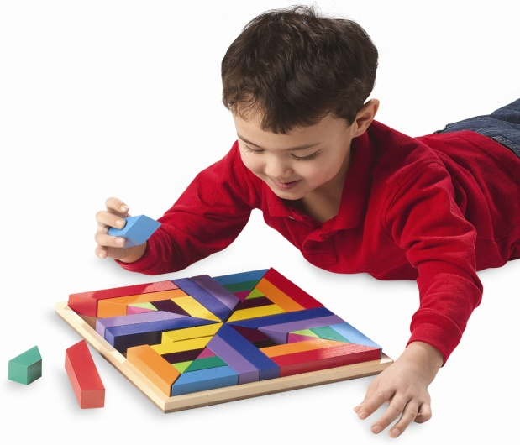

РАЗВИТИЕ ЛОГИЧЕСКОГО МЫШЛЕНИЯ У ДЕТЕЙ СТАРШЕГО ДОШКОЛЬНОГО ВОЗРАСТА ЧЕРЕЗ ДИДАКТИЧЕСКИЕ ИГРЫ
Подготовила Кочергина Ольга Николаевна
учитель-дефектолог высшей категории МДОУ д/с №88

Slide 2
Актуальность развития познавательных способностей у детей дошкольного возраста продиктована современной действительностью.
В соответствии с современными тенденциями развития образования, мы должны выпустить из детского сада человека любознательного, активного, обладающего способностью решать интеллектуальные и личностные задачи.
Навыки, умения, приобретенные ребенком в дошкольный период, будут служить фундаментом для получения знаний и развития способностей в старшем возрасте - в школе.

Slide 3
Мышление развивается в три этапа: -наглядно-действенное — это основной вид мышления ребёнка раннего возраста;
- наглядно-образное — является основным видом мышления ребёнка дошкольного возраста;
- словесно-логическое — этот вид мышления начинает формироваться в старшем дошкольном возрасте.

Slide 4

На основе образного мышления формируется логическое мышление. Оно является высшей стадией развития мышления. Основными логическими приёмами являются: сравнение, анализ, синтез, классификация, обобщение, систематизация, умозаключение.

Slide 5
Занимательность умственного труда достигается разными методами, среди которых на первом месте стоит дидактическая игра.
Классификация дидактических игр:
игры с предметами,
настольно - печатные игры,
словесные игры.

Slide 6
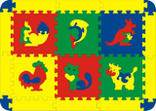
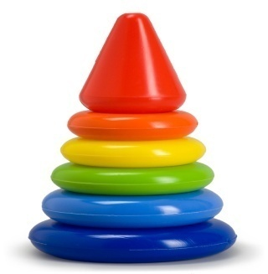
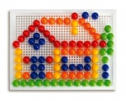
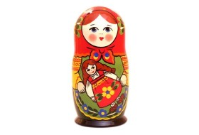
Игры с предметами наиболее доступны детям, они основаны на непосредственном восприятии, соответствуют стремлению ребенка действовать с вещами и таким образом знакомиться с ними. Предметные игры - это игры с народной дидактической игрушкой, мозаикой, природным материалом.
Эти игры развивают цвета, величины, формы.

Slide 7


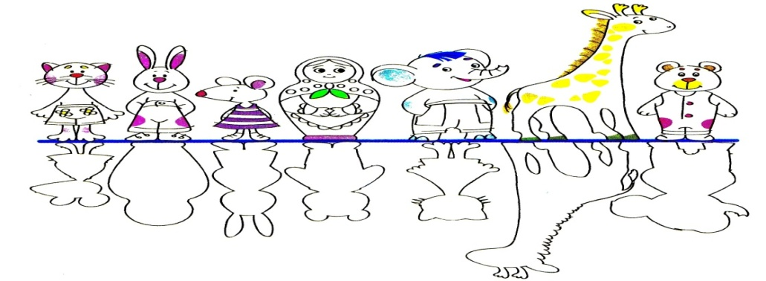
Упражнения на сериацию:
Расставь по порядку от самого темного до самого светлого:
Разложи по длине:
Расставь зверей по росту:

Slide 8
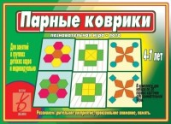
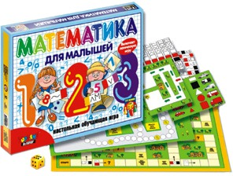
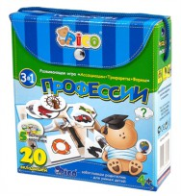
Настольно-печатные игры основаны на принципе наглядности, но в этих играх детям дается не сам предмет, а его изображение.
Эти игры направлены на уточнение представлений об окружающем, стимулирование знаний, развитие мыслительных процессов и операций.

Slide 9
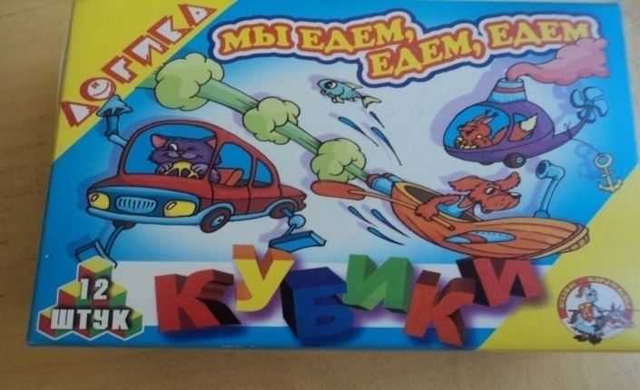
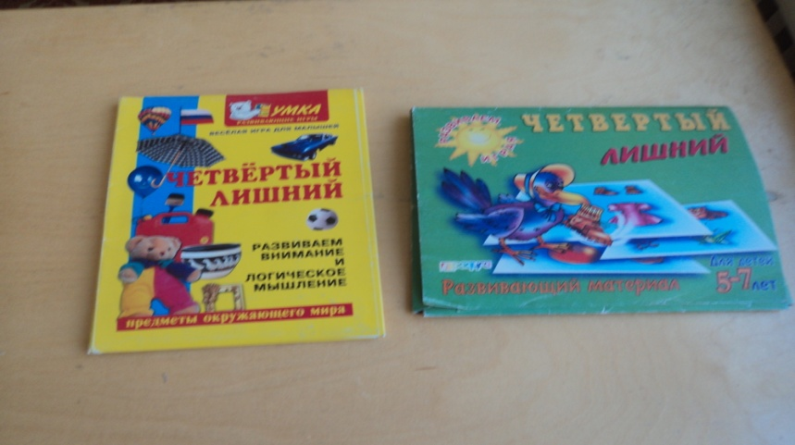
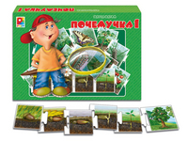
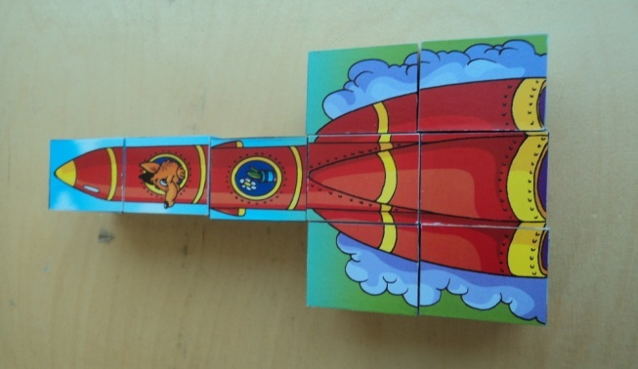
Настольно - печатные игры разделены на несколько видов: парные картинки, лото, домино, разрезные картинки и складные кубики, игры типа «Лабиринт», "Что сначала, что потом" , «Четвертый лишний» и т.д.

Slide 10
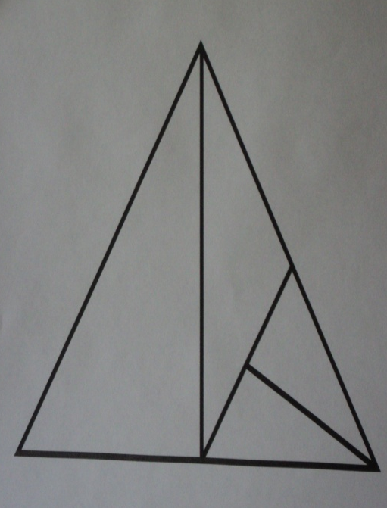
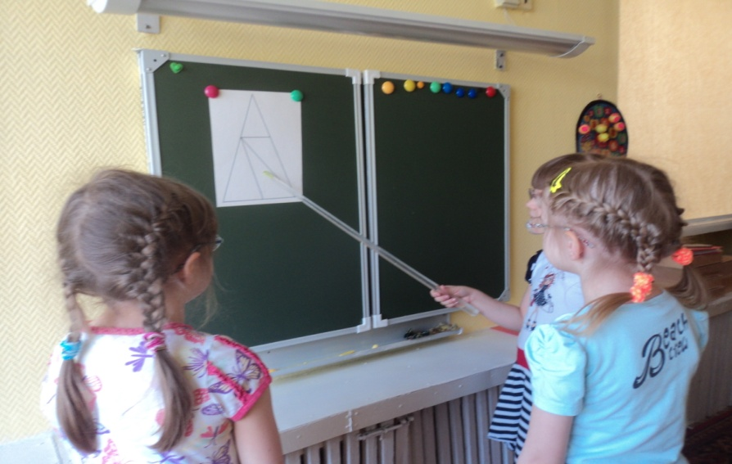
Упражнения на развитие анализа и синтеза, обобщения, классификации:
а) Посчитай количество треугольников:
Рассмотреть рисунки, определить, что на них изображено, какие геометрические
фигуры для этого потребовались, найти все треугольники.

Slide 11
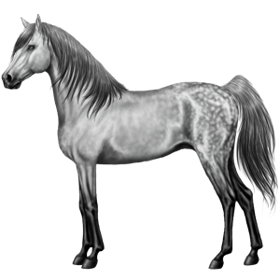
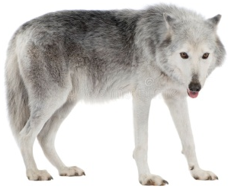
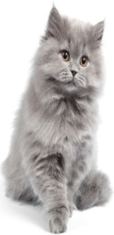
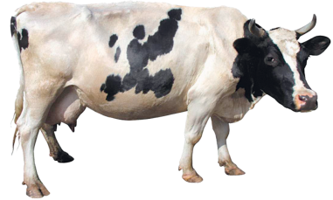
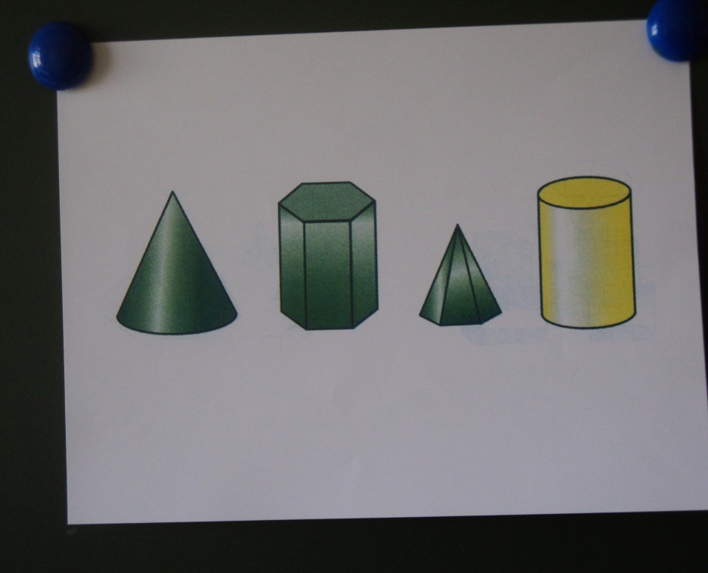
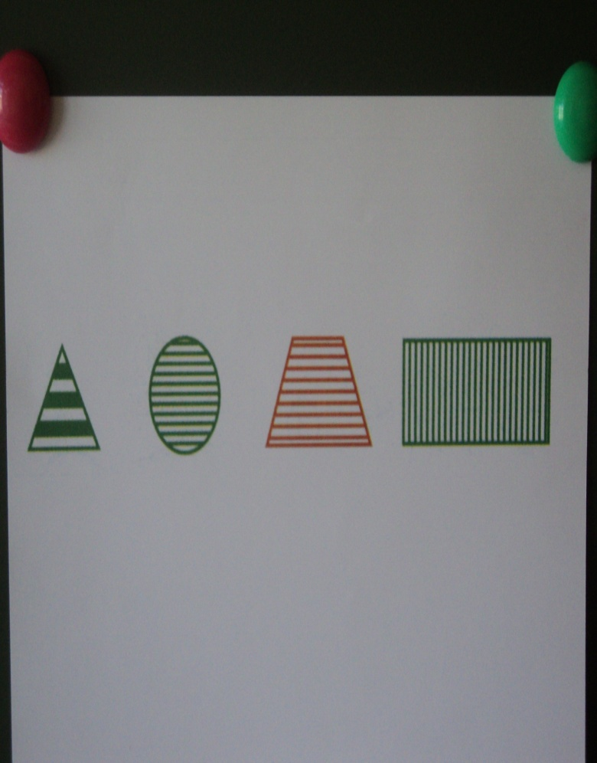
б) Игры под общим названием «Четвёртый лишний»
Чтобы выделить лишний предмет или фигуру надо определить общие и различные свойства предметов, найти основной, существенный признак и уже на его основе объединять предметы вместе и проводить классификацию.

Slide 12
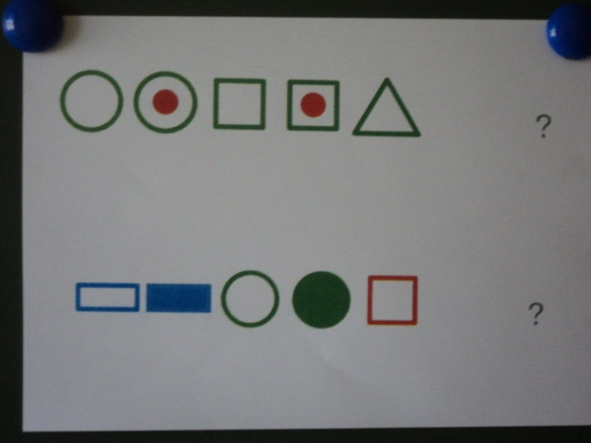
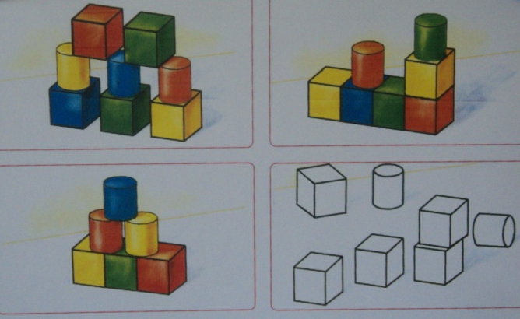
в) Продолжи ряд:
г) Найди нужную постройку:

Slide 13
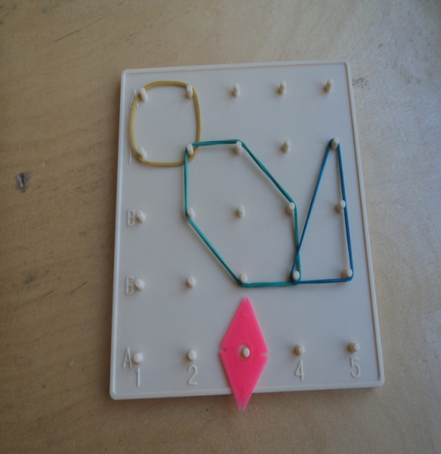
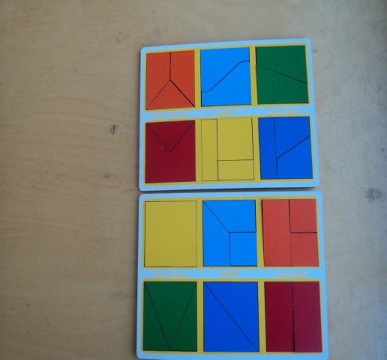
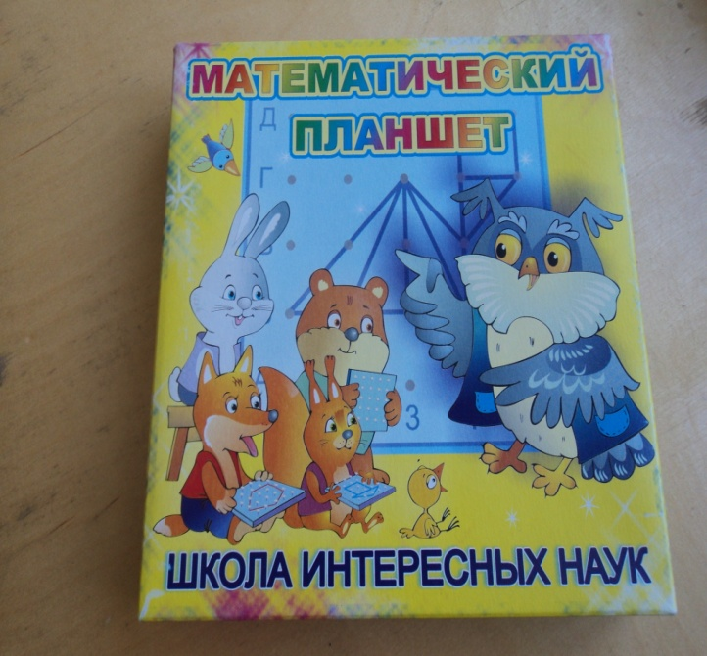
К группе методик, формирующих логическое мышление, относятся интеллектуальные игры:
"Сложи квадрат", математический планшет

Slide 14
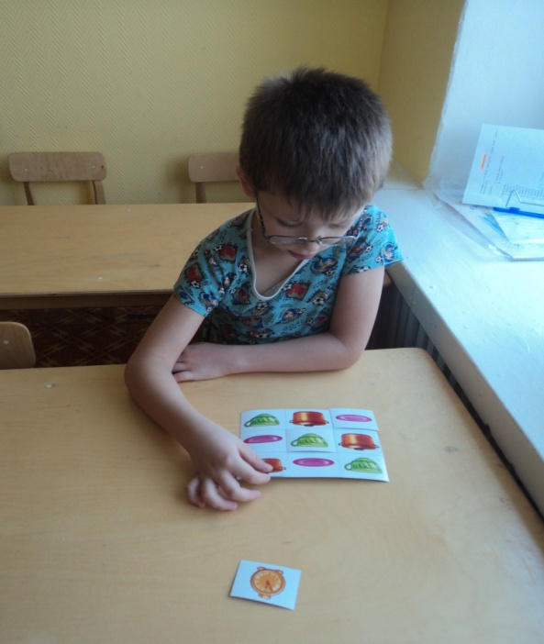
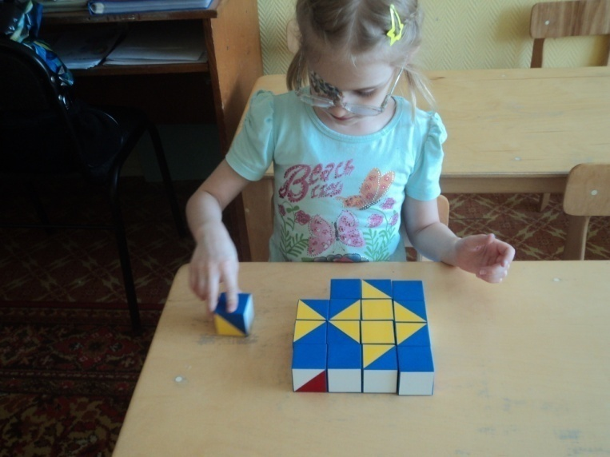
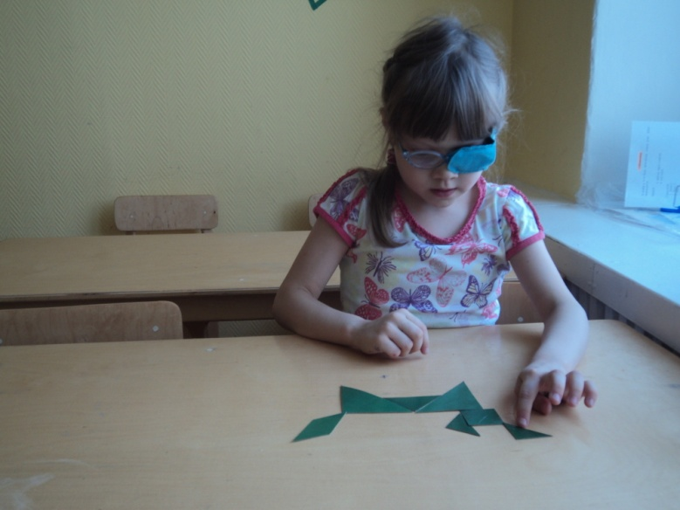
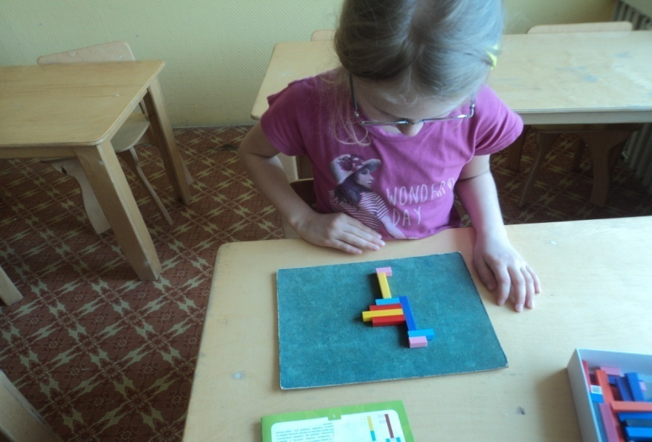
«Сложи узор» Б.П. Никитина , блоки Дьенеша, палочки Кюизенера, « Три из девяти»

Slide 15
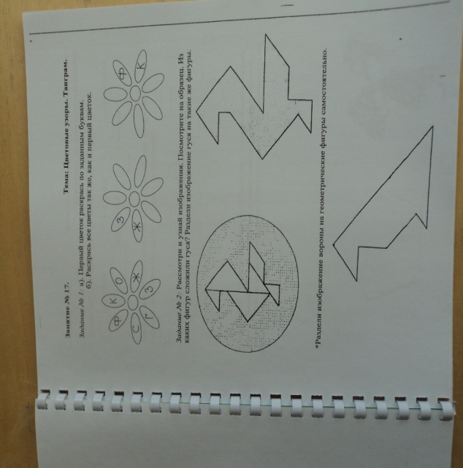
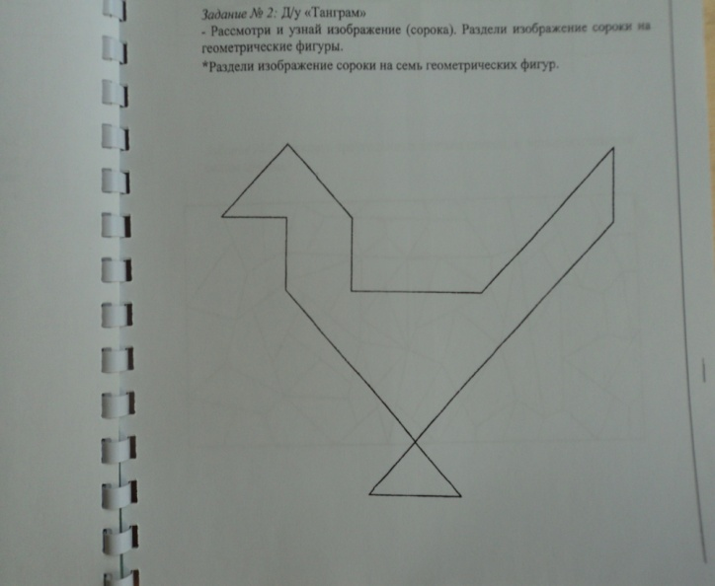
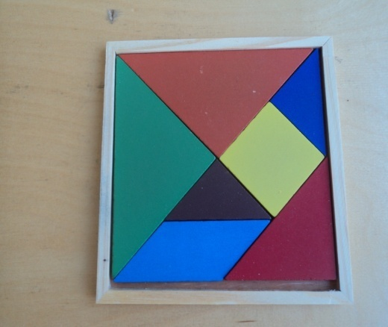
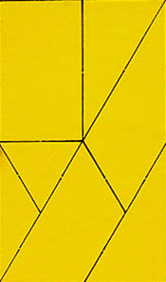

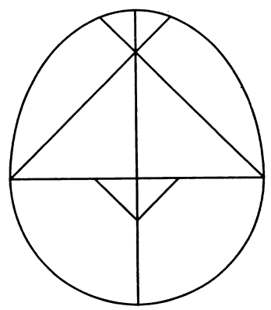
Игры-головоломки: Танграм, головоломка Пифагора, Волшебный круг, Колумбово яйцо, Листик, Сфинкс, Вьетнамская игра, Пентамино.

Slide 16
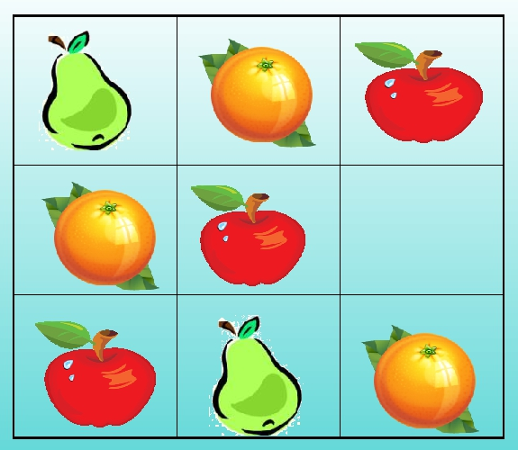
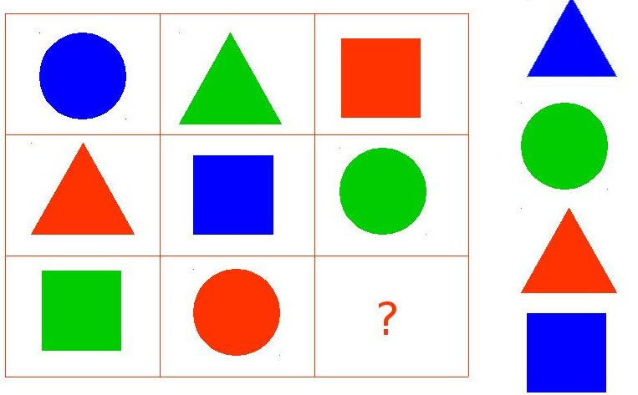
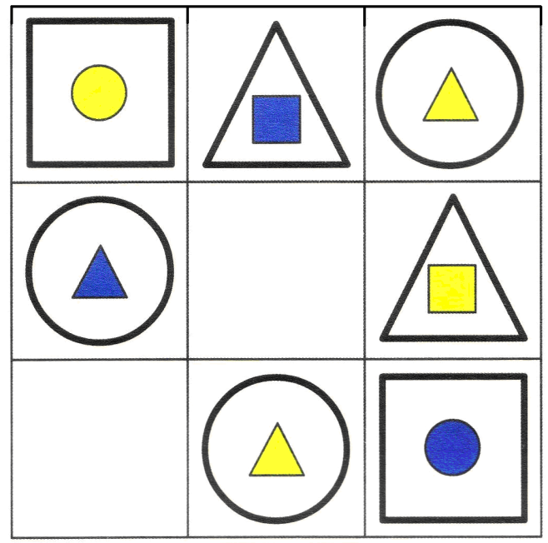
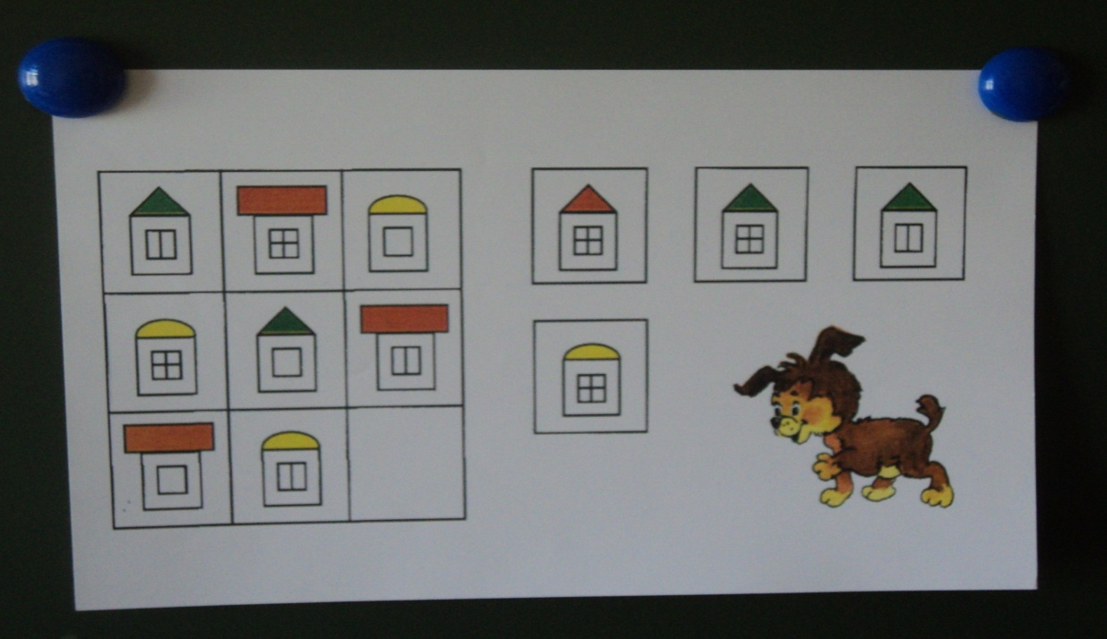
Логическая игра "Найди недостающую фигуру" - на развитие внимания и логики. Здесь ребенок должен понять закономерность расположения фигур (картинок) и правильно подобрать недостающий фрагмент.

Slide 17

Подобные игры способствуют ускорению процесса развития у дошкольников простейших логических структур мышления: сравнение, группирование, классификация, обобщение, развивают у детей способность действовать в уме, осваивать представления о числах и геометрических фигурах, пространственную ориентировку, воображение, конструктивное мышление, развивают ум.

Slide 18
Словесные игры и упражнения на развитие логического мышления:
Игра «Классификация»: дождь, снег, осадки, град, иней
Эта методика выявляет умение обобщать, строить обобщение на отвлеченном материале
Метод построения аналогий: волк: пасть = птица:?
а) воздух
б) клюв
в) пение
г) яйцо
д) соловей.
Игра «Узнай предмет по заданным признакам»:
а) белый, сладкий, твердый;
б) желтый, кислый, продолговатый;

Slide 19



Игра «Раздели на группы»: апельсин, лимон, груша, малина, яблоко, земляника, слива, смородина.
Разнообразные логические задачи на развитие самостоятельности мышления, сообразительности:
- Кто быстрее плавает - утёнок или цыплёнок?
Логические концовки: если стол выше стула, то стул…(ниже стола)
Игра «Сравнение предметов» :. муха и бабочка
Загадка – ребус:

Slide 20

Применение разнообразных игр в коррекционной работе, а также системы специально подобранных дидактических игр и упражнений, значительно повышает не только уровень логического мышления, но и развития зрительно-двигательной координации, мелкой моторики, пространственной ориентировки у дошкольников.

